Slide 1
Температура.
Внутренняя энергия

Slide 2
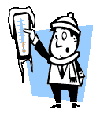
Температура характеризует степень нагретости тела (холодное, теплое, горячее).

Slide 3
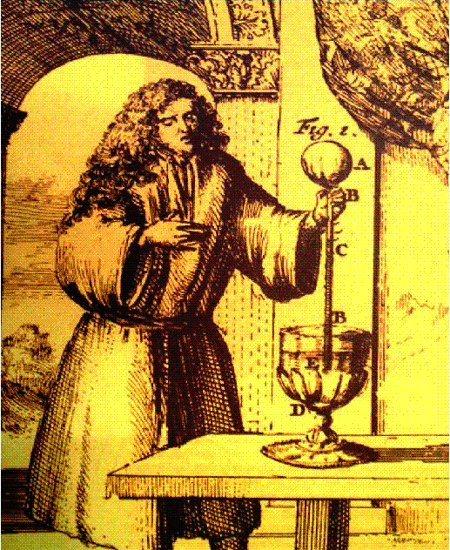
Прародитель современных термометров
Галилео Галилей придумал первый прибор для наблюдений за изменением температуры (термоскоп)

Slide 4
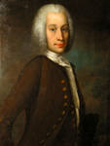
ШКАЛА ЦЕЛЬСИЯ
100 С кипение воды
Цельсий Андерс
0 С плавление льда

Slide 5
ШКАЛА ФАРЕНГЕЙТА
212 Кипение воды
96 температура человека
32 вода+лёд
0 лёд+вода+нашатырь+поваренная соль

Slide 6
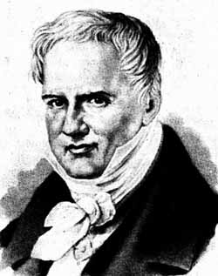
.
ШКАЛА РЕОМЮРА
80 Кипение воды
Рене Антуан Реомюр
0 Таяние льда

Slide 7
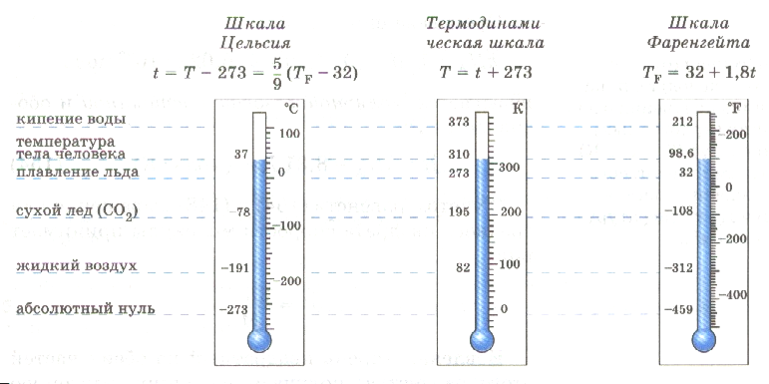
Температурные шкалы

Slide 8
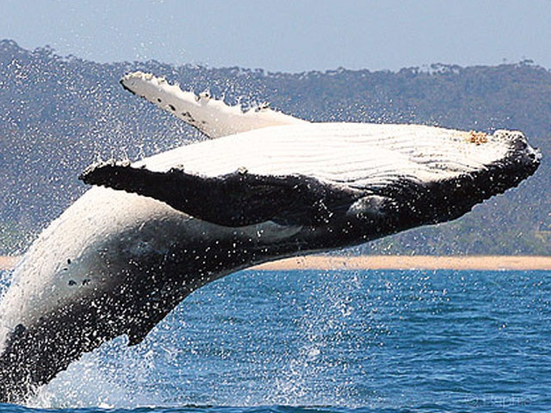
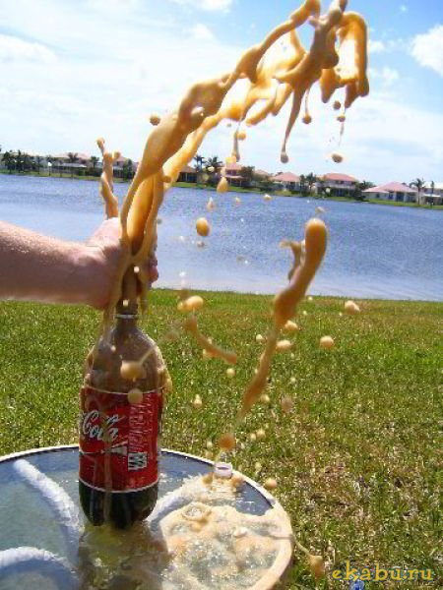
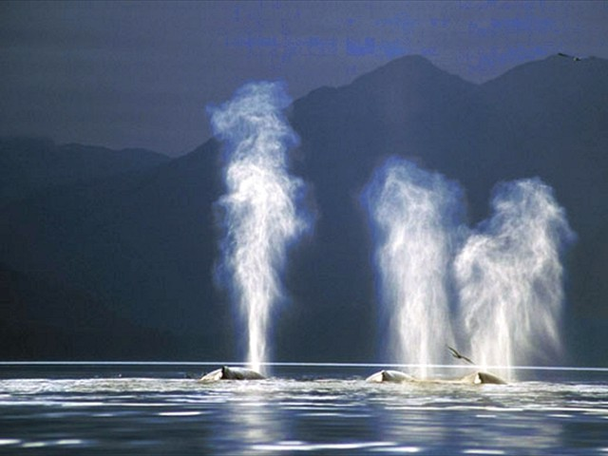
Внутренняя энергия тела- это энергия движения и взаимодействия частиц, из которых состоят тела

Slide 9
Способы изменения внутренней энергии тела
Теплопередача
Совершение механической работы
теплопроводность
конвекция
излучение
над телом
самим телом

Slide 10

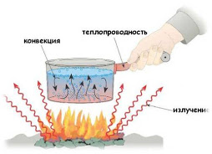
Теплопередача
способ изменения внутренней энергии тела без совершения механической работы

